Slide 1
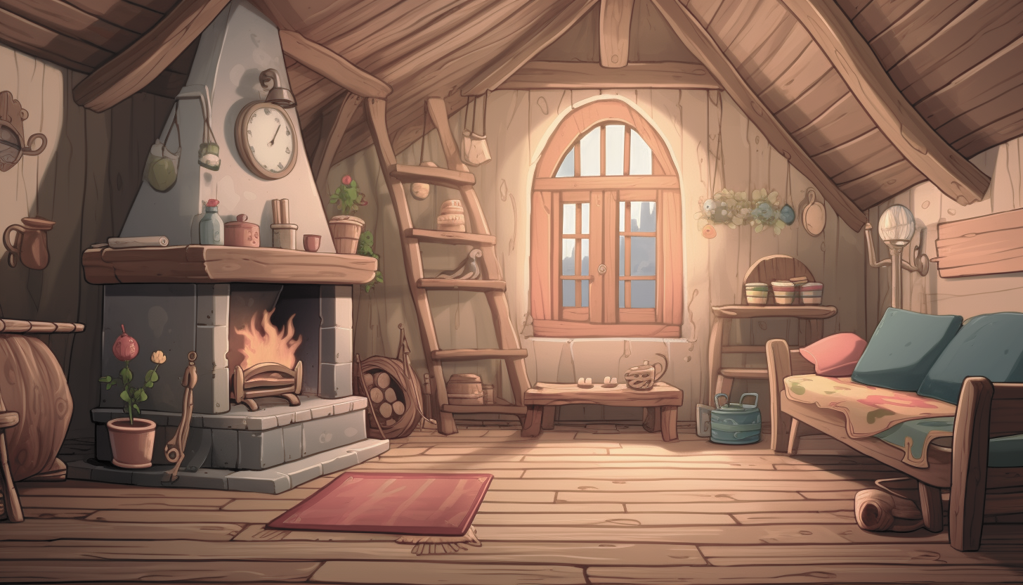


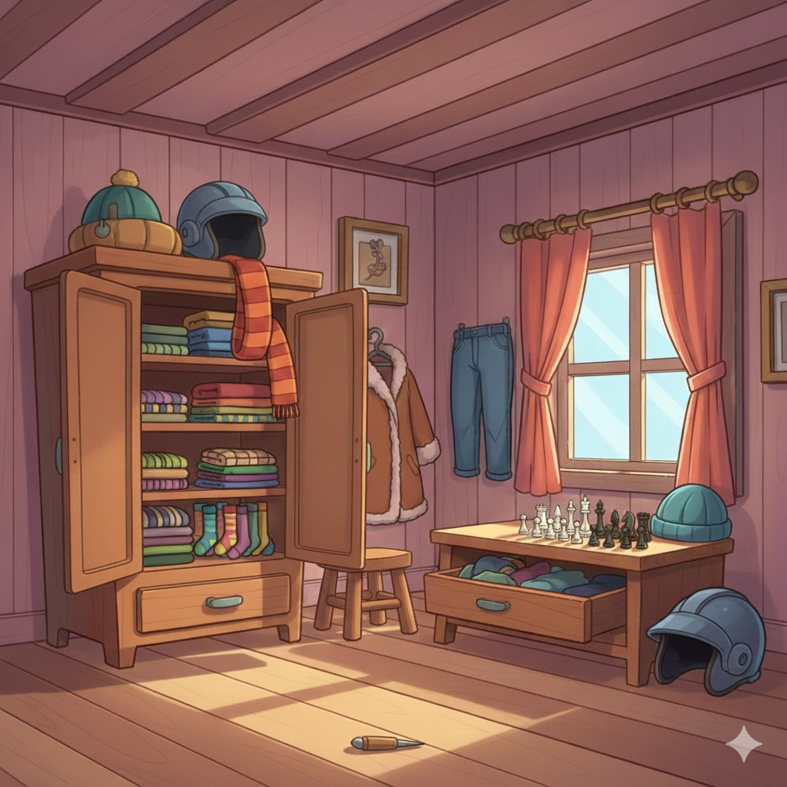



ША ЖА
ШО ЖО
ШУ ЖУ
Хто тут живе? Чому ти так вважаєш?
Назва яких предметів починається на звук Ш?
Що знаходиться у кімнаті?
ШИ ЖИ
ШЕ ЖЕ
УШ УЖ
Що із цього є у тебе в комнаті?
АШ АЖ
ОШ ОЖ
ИШ ИЖ

